Slide 1

Day 11
链代码的编码、部署
与实例化

Slide 2

链码（智能合约）是什么
智能合约是由事件驱动的、具有状态的、存储和运行在区块链上的程序
生成交易的唯一来源
Ledger—Blocks—Transactions
操作区块链交互的唯一方法
实例化在channel上
外部核查数据源
预置触发条件
（特定时间、事件等）
智能合约
条件1：响应1
条件2：响应2
条件3：响应3
……
条件N：响应N
预置响应规则
（特定交易、动作等）
区块
区块
区块
区块
区块
今天凌晨2:45，欧冠皇马VS拜仁慕尼黑
发布一个智能合约，皇马赢，小明给我1000元；拜仁赢，我给小明1000元
比赛结果发布，皇马4:2拜仁。触发智能合约响应条件
履行智能合约，将小明的1000元打入我的账户

Slide 3
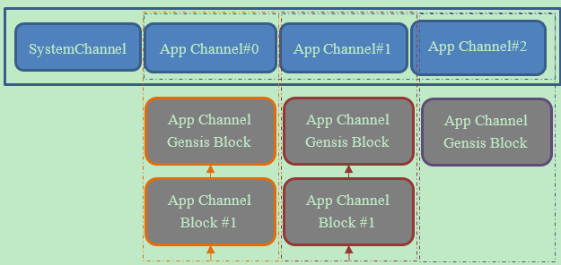
链码的基本概念和交易执行的流程
Channel — 通道，子链
同一peer可加入不同channel
链码的操作基于Channel进行
同一channel上的peer结点同步其上链码执行的结果
Endorser — 模拟执行链码
分离计算任务，减轻共识节点负担，增加吞吐量
支持endorsement policy
Orderer — 对链码执行结果共识
支持solo/kafka/FBFT不同的ordering策略
Committer — 将链码执行结果写进账本ledger
5.a: 检查交易结构完整性、签名、是否重复
5.b: 校验交易是否符合Endorsement策略
5.c: 检查读集合中版本跟账本是否一致
5.d: 执行区块中的合法交易，更新账本状态
1.a: 校验Proposal签名
1.b: 检查是否满足Channel ACL
1.c: 模拟执行交易并对结果签名
Fabric CA
Fabric Peer(Endorser)
sync
Fabric Peer(committer)
0. Enroll/login
1. 发送TX Proposal
5. 发送交易区块
2.回复Proposal Response
APP
SDK
3. 发送交易TX
Fabric Orders
2.a: 校验签名
2.b: 比对多个Endorser的回复结果
2.c: 检查是否收集了足够的Endorsement
4. 对交易进行排序，构造区块
TX Proposal: channel id + chaincode + arguments + user signature
Proposal Response: r/w sets + endorsement statement + endorser signature
TX: r/w sets + endorser signatures + channel id

Slide 4


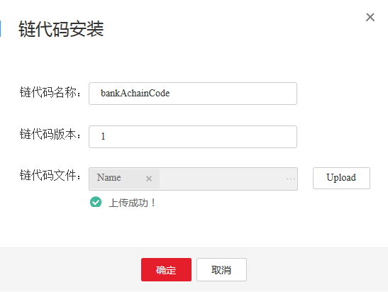
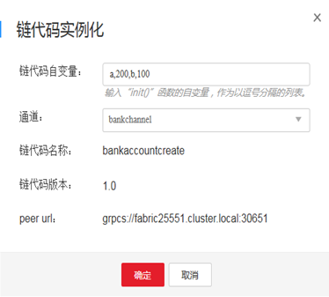
链代码的安装、调用和实例化
链代码查看
链代码安装
链代码实例化
链码调用三种模式
方式一
云端
方式二
云端
方式三
云端
app
app
chaincode
app
fabric restful api
chaincode
fabric jdbc
chaincode
fabric sdk
peer
fabric sdk
peer
fabric java sdk
peer

Slide 5
华为云BCS服务ChainCode支持
开发准备：
ChainCode开发语言：目前支持 Go，未来支持Node.js版本
SDK语言：当前提供社区Go、Java版本开发
运行特点：
本地完成代码编写后，直接提交源码的zip包，BCS服务提供编译和容器化操作

Slide 6
链码的开发
账本状态数据的读写
GetState
PutState
DelState
GetStateByRange
GetStateByPartialCompositeKey
GetQueryResult
GetHistoryForKey
CreateCompositeKey
SplitCompositeKey
必须要实现的接口
type Chaincode interface {
// 初始化工作，一般情况下仅被调⽤用一次
Init(stub ChaincodeStubInterface) pb.Response
// 查询或更新world state，可多次被调⽤
Invoke(stub ChaincodeStubInterface) pb.Response
}
接口详细说明
https://godoc.org/github.com/hyperledger/fabric/core/chaincode/shim#ChaincodeStubInterface

Slide 7
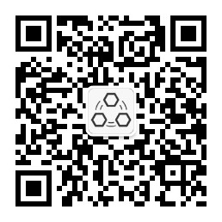
华为云区块链服务BCS
扫码关注

